Slide 1
HERMEN RODE
ja Niguliste kiriku peaaltar
Autor Elle Lepik
Niguliste muuseum 2016
Notes:
II kooliaste
HERMEN RODE
ja Niguliste kiriku peaaltar

Slide 2
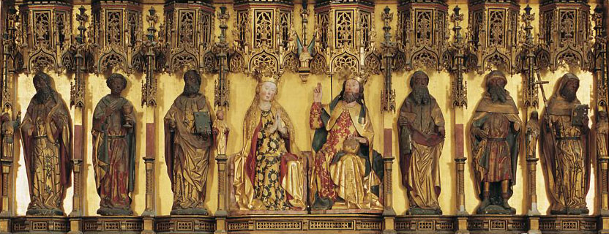
MÕISTED
skulptuur
pühak
atribuut
Notes:
SISSEJUHATUS
Sissejuhatuseks õpetaja selgitab mõisteid „skulptuur”, „pühak” ja „atribuut”.
Skulptuur on ruumiline, kolmemõõtmeline kunstiteos. Skulptuuride loomisel kasutatakse materjalidena peamiselt mitmesuguseid kiviliike, puitu, metalli ja savi.
Pühak – püha isik; legendaarne inimene või ajalooline isik, keda religioosselt austatakse, kelle usklikkus ja vagadus avalduvad erilisel viisil ning kelle kaudu Jumal maailmas toimib. Ristiusu vanades kirikutes on pühakud (ka kaitsepühakud e. patroonid) inimese eestkostjaks Jumala ees.
Atribuut – ese või sümbol, mille kaudu saab ajaloolist, mütoloogilist, religioosset või allegoorilist figuuri ära tunda. Paljudel kristlikel pühakutel on atribuudid seotud nende martüüriumi ehk kannatuslooga.

Slide 3
TÖÖLEHT: ÜLESANNE 7
Notes:
Lühike videoklipp demonstreerib, kuidas meister on tähistanud kappaltaril pühakute asukoha joonistusega pühakule iseloomulikust atribuudist.
Ülesandes nr 7 on esitatud skulptuuride asendiskeem, kus 10 skulptuuri on omalt kohalt puudu, nende asemele on joonistatud atribuudid. Allpool on reas puuduolevad pühakud, kes tuleb sobitada vastavalt atribuudile oma kohale.
Video: https://www.youtube.com/watch?v=7D1UUp1dsao

Slide 4
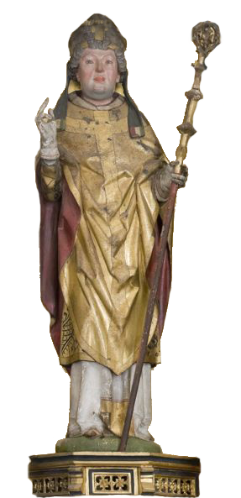
TÖÖLEHT: ÜLESANNE 7
Püha Nikolause kohta saab lugeda siit.
Püha Nikolaus
Notes:
Õiged vastused töölehe ülesandele 7 on:
APOSTEL FILIPPUS – 3 kahe põikpuuga rist
RISTIJA JOHANNES – 8 lammas ja raamat
PÜHA JÜRI – 9 mõõk ja alistatud lohe
PÜHA BLASIUS – 7 monstrants (liturgiariist pühitsetud armulaualeiva austamiseks)
APOSTEL MATTIAS – 4 hellebard (odakirves ehk pika varrega sõjakirves)
PÜHA NIKOLAUS – 1 piiskopisau
PÜHA VIKTOR – 5 oda ja kilp
PÜHA BARBARA – 6 torn
PÜHA GERTRUD – 10 kloostrihoone
APOSTEL JOHANNES – 2 karikas
Peale ülesande lahendamist demonstreerib õpetaja Rode veebi abil õigeid vastuseid ja selgitab, millega seoses on atribuut igale pühakule omistatud. Infot pühakute kohta leiab teadusveebist pühakute skulptuuridel ühekaupa klõpsates, slaidil 4 on viide vaid püha Nikolause skulptuuri juurde.

Slide 5
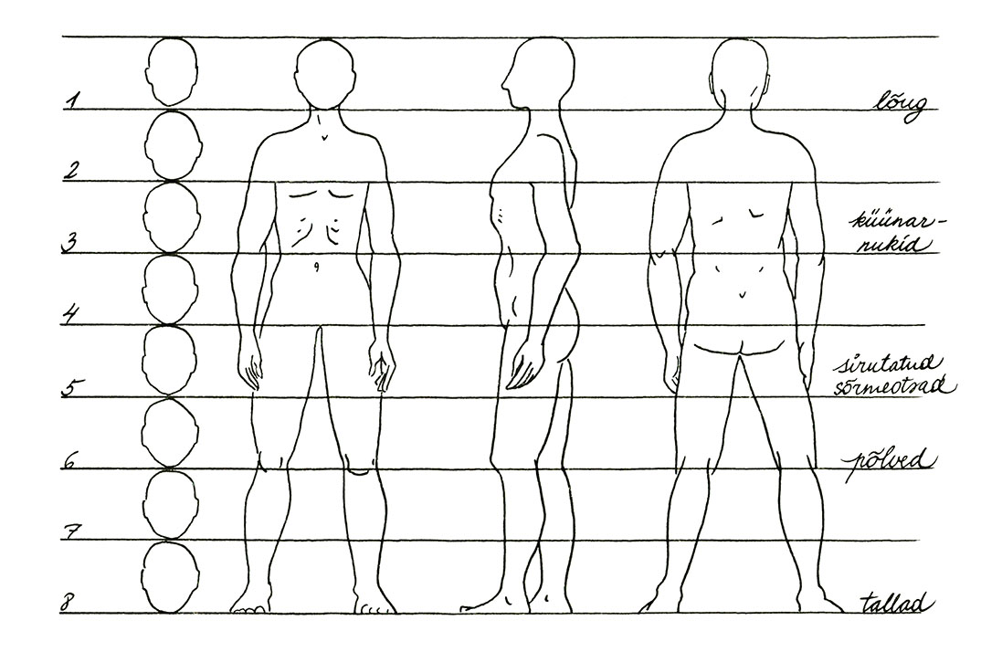
TÖÖLEHT: ÜLESANNE 10
Inimese keha proportsioonid
Notes:
Töölehe ülesanne nr 10 on seotud kunstilise eneseväljendusega, tuleb joonistada oma kaitsepühak koos atribuudiga. Õpilased peavad tõepäraselt kujutama figuuri proportsioone ning teostama töö grafiidijoonistusena. Abistava materjalina näitab õpetaja ekraanilt inimese keha proportsioonide skemaatilist joonist.

Slide 6
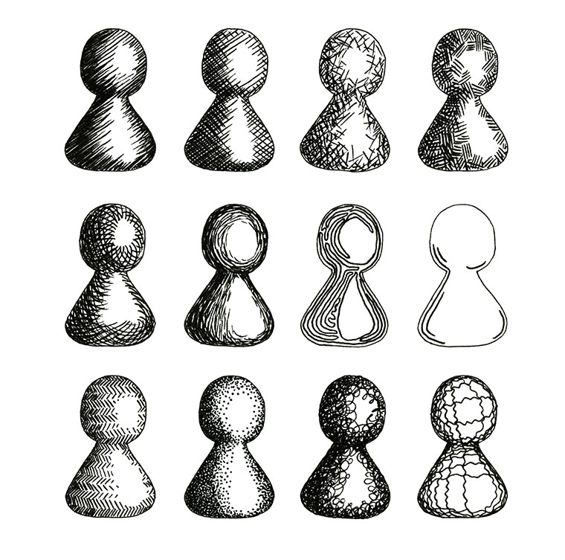
TÖÖLEHT: ÜLESANNE 10
Näiteid erinevatest
varjutamise viisidest
Notes:
Kunstitöö viimistlemisel pööratakse tähelepanu heleduse-tumeduse edasiandmisele ning kasutatakse meelepärast varjutamise viisi.

Slide 7
AITÄH!
Niguliste muuseum: Rode altar lähivaates, 2016
Notes:
Soovitused hindamiseks ja tagasiside andmiseks
Töölehel hinnatakse kunstilise ülesande teostust: inimese proportsioonide kujutamist ja varjutustehnika kasutamist, töö lõpetatust.

